Slide 1
第6章 聚类算法

Slide 2
机器学习任务分类
机器学习任务可以分为两类，一类是有监督学习，一类是无监督学习。
有监督学习：训练集有明确任务答案输出，监督学习就是寻找问题（又称输入、特征、自变量）与输出（又称标签、目标、因变量）之间关系的学习方式。监督学习模型又可以分为两类，分类和回归。
无监督学习：只有数据，无答案输出，即训练集没有标注目标变量。常见的无监督学习算法有聚类，由计算机自己找出规律，把有相似属性的样本放在一组，每个小组也称为簇。

Slide 3
机器学习任务分类
有监督学习分为分类和回归，而聚类是无监督学习。
分类
特征1 | 特征2 | 特征3 | 特征4 | 标签结果
数据 | 数据 | 数据 | 数据 | 标签
数据 | 数据 | 数据 | 数据 | 标签
特征1 | 特征2 | 特征3 | 特征4
数据 | 数据 | 数据 | 数据
数据 | 数据 | 数据 | 数据
聚类
回归
有监督学习
无监督学习

Slide 4
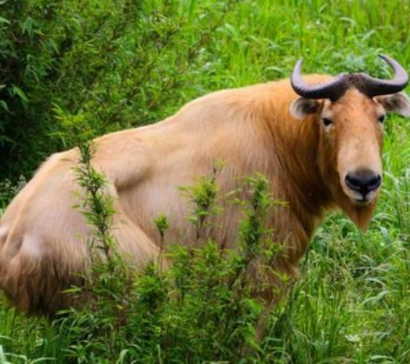
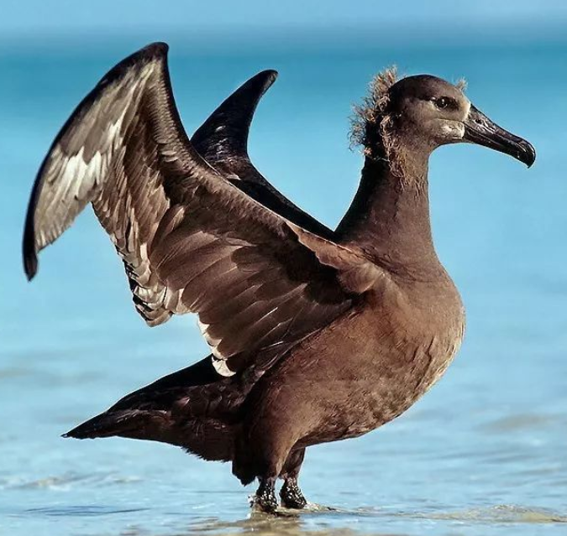

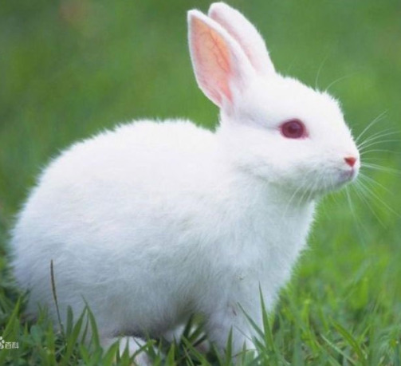
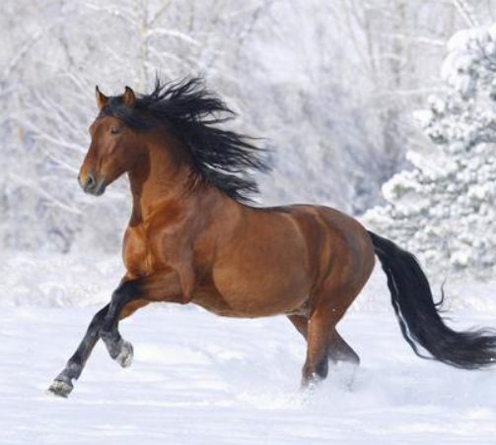
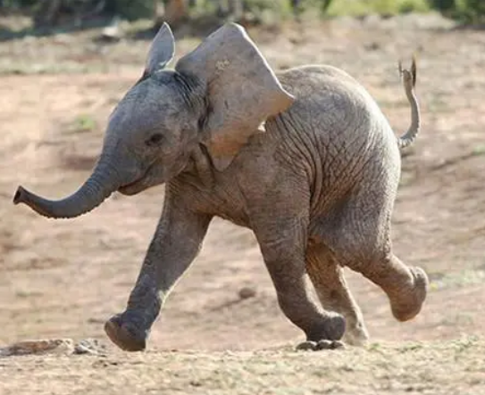

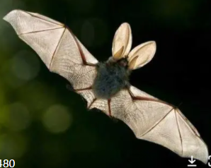
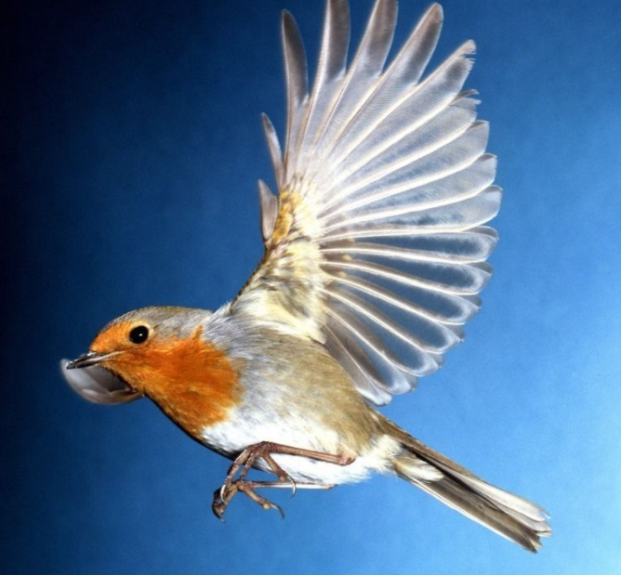
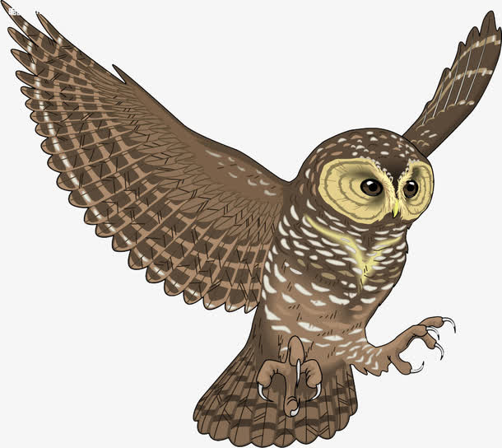
无监督学习
无翅膀动物
机器学习模型
无监督
有翅膀动物

Slide 5
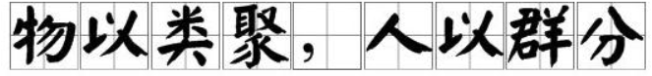
6.1 了解聚类算法的原理与用途
了解聚类算法思想
聚类(Clustering)是按照某个特定标准(如距离)把一个数据集分割成不同的类或簇，使得同一个簇内的数据对象的相似性尽可能大，同时不在同一个簇中的数据对象的差异性也尽可能地大。也即聚类后同一类的数据尽可能聚集到一起，不同类数据尽量分离。
例如，如果我们有一组人的收入和支出，我们可以将他们聚集为以下几类：
高收入，高消费
高收入，低消费
低收入，低消费
低收入，高消费

Slide 6
6.1 了解聚类算法的原理与用途
了解聚类算法思想
例如，如果我们有一组人的收入和支出，我们可以将他们先聚集为几类，然后在观察数据时发现，这些类满足下面的特点：
高收入，高消费
高收入，低消费
低收入，低消费
低收入，高消费
聚类和分类的区别：
分类分出的类是什么我们非常清楚；
聚类聚出来的类是什么我们并不知道，需要我们根据数据自己去归纳
Notes:
注意这一页例子说法上的改变

Slide 7
6.1 了解聚类算法的原理与用途
了解聚类算法的用途
1、客群划分：高价值客户，一般客户，易流失客户等，以使用不同的运营策略

Slide 8
6.1 了解聚类算法的原理与用途
了解聚类算法的用途
2、推荐系统：给相似用户推荐相似商品，如”购买过该商品的用户还浏览了xxx“

Slide 9
6.1 了解聚类算法的原理与用途
了解聚类算法的用途
3、异常点检测：即离群点判别，如金融反欺诈、网络攻击等场景；异常的数据暗示了异常的行为

Slide 10
6.1 了解聚类算法的原理与用途
了解聚类算法原理
聚类算法原理
y
直觉上，右侧图中的点应该分为两簇，那么如何将这些点分为两簇呢？
o
x

Slide 11
6.1 了解聚类算法的原理与用途
了解聚类算法原理
聚类算法原理
利用聚类算法，分别计算圆点之间的距离，将圆点距离相近的标记为一类，迭代进行，直到遍历所有的圆点。
聚类后，将所有点分成两类，每类分别由一个均值数（五角星）来标记每一类中心的位置。
y
o
x

Slide 12
6.2 K均值算法的原理和使用
了解K均值算法原理
在各类聚类算法中，K均值算法可以说是最简单的算法之一，但简单不代表不好用。在大数据应用实践中，K均值算法一般是在聚类中用的最多的算法之一。

Slide 13
6.2 K均值算法的原理和使用
了解K均值算法原理
K均值算法简介
K均值算法（K-means clustering algorithm）是一种迭代求解的算法，它接受一个未标记的数据集，并将每个数据样本划分到与其距离最近的类中，最终目标就是得到紧凑而独立的“聚类簇”。
K均值算法是典型的基于距离的聚类算法，两个样本的距离越近，其相似度就越大。

Slide 14
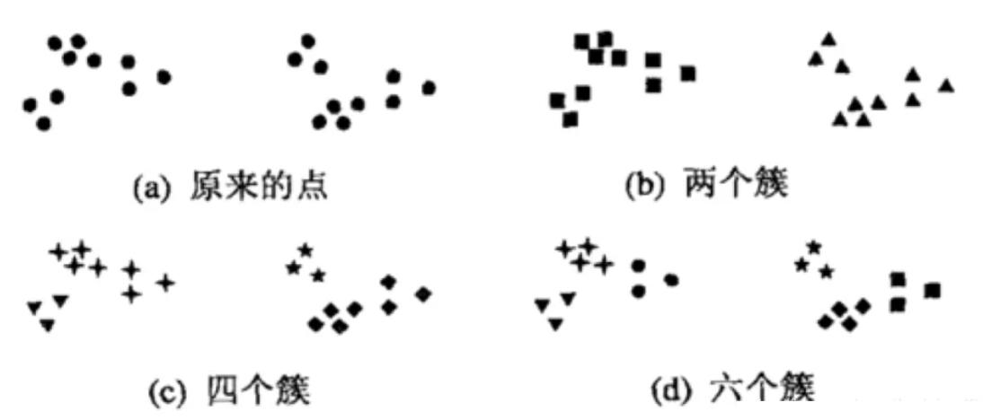
6.2 K均值算法的原理和使用

Slide 15


6.2 K均值算法的原理和使用
K-means有一个很著名很清晰的解释，就是牧师-村民模型。

Slide 16
6.2 K均值算法的原理和使用
有四个牧师去一个村庄布道，一开始牧师们随意选了几个布道点，并且把这几个布道点的情况公告给了村庄所有的居民，于是每个居民到离自己家最近的布道点去听课。听课之后，大家觉得距离太远了，于是每个牧师统计了一下自己的课上所有的居民的地址，搬到了这些地址的中心地带，并且在海报上更新了自己的布道点的位置。牧师每一次移动不可能离所有人都更近，有的人发现A牧师移动以后自己还不如去B牧师处听课更近，于是每个居民又去了离自己最近的布道点……就这样，牧师每个礼拜更新自己的位置，居民根据自己的情况选择布道点，最终稳定了下来。

Slide 17
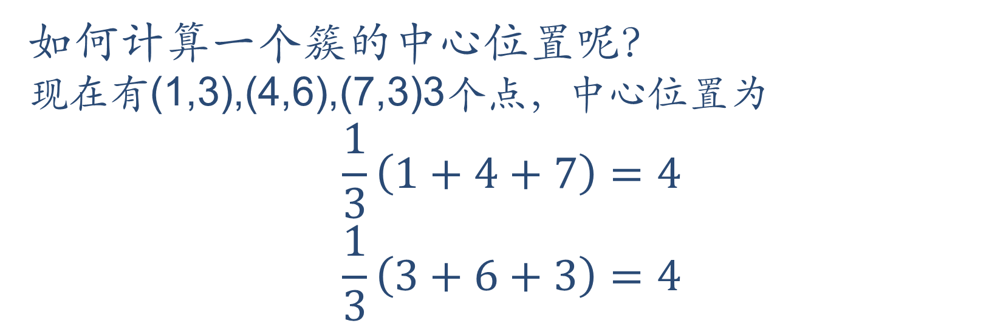
6.2 K均值算法的原理和使用
如何计算一个簇的中心位置呢？
现在有(1,3),(4,6),(7,3)3个点，中心位置为
$$\frac{1}{3}\left(1+4+7\right)=4$$
$$\frac{1}{3}\left(3+6+3\right)=4$$

Slide 18
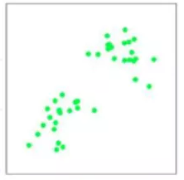
6.2 K均值算法的原理和使用

Slide 19
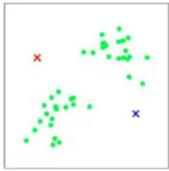
6.2 K均值算法的原理和使用
随机生成了2个聚类中心点

Slide 20
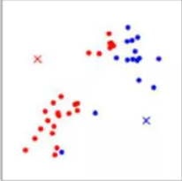
6.2 K均值算法的原理和使用
然后分别计算每一个数据点对这些中心的距离，把距离最短的那个当成自己的类别。

Slide 21
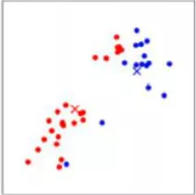
6.2 K均值算法的原理和使用
重新计算当前分类情况下的类别中心点

Slide 22
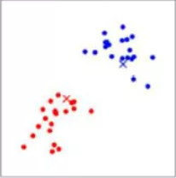
6.2 K均值算法的原理和使用
然后再次分别计算每一个数据点对这两个新的中心的距离，把距离最短的那个当成自己的类别。

Slide 23
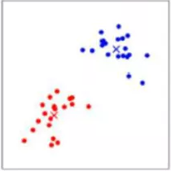
6.2 K均值算法的原理和使用
重新计算当前分类情况下的类别中心点。如此重复，知道所有的点所属类别不再发生改变或者达到迭代次数上限。

Slide 24
6.2 K均值算法的原理和使用
K-Means聚类步骤是一个循环迭代的算法： Step1：确定类别数量K，K值人为设定，在训练数据分布范围内，随机选择K个点作为初始中心点；
Step2：按照距离最小原则，把所有数据点分到距离最近的中心点所在的类中；
Step3：每类中有若干个观数据点，计算K个类中所有数据点的均值，作为下一次迭代的中心点；
Step4：重复step2、step3步，直到收敛（每个数据点所属类别或中心点不再改变），聚类过程结束。

Slide 25
6.2 K均值算法的原理和使用
k-means 聚类概念听起来不错，它易于理解，相对容易实现，并且可以应用于很多用例中。最重要的一点是，算法复杂度不高，仅仅为O(s*n)，s为迭代次数，而一般情况下，k-means算法收敛速度很快，迭代次数不超过10次，因此在数据集较大时，k-means应用起来非常方便。 但也有一些缺点和局限性需要我们注意。从上文的算例来看，k-means 算法似乎运行得很好，但是，如果你仔细观察，你会发现所有创建的簇倾向于圆形的。这是因为聚类中心是使用平均值迭代更新的。

Slide 26
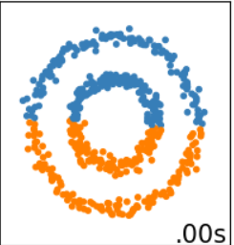
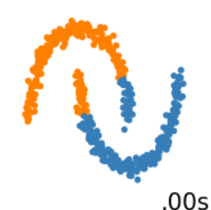
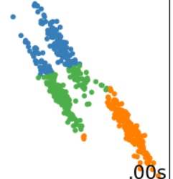
6.2 K均值算法的原理和使用
现在，考虑下面的例子，其中点的分布不是圆形的。如果我们对这些数据使用 k-means 聚类，你认为会发生什么？它仍然试图以中心聚集的方式对数据点进行分组。那不太好！k-means 无法识别正确的分类

Slide 27
6.3 掌握DBSCAN算法原理和使用
了解DBSCAN算法原理
DBSCAN（Density-Based Spatial Clustering of Applications with Noise，基于密度的有噪声空间聚类应用）算法是一种典型的基于密度的聚类算法。
该算法采用空间索引技术来搜索对象的领域，引入了“核心对象”和“密度可达”等概念。

Slide 28
6.3 掌握DBSCAN算法原理和使用
了解DBSCAN算法原理
DBSCAN算法的原理
DBSCAN是通过对特征空间内的密度进行检测的，密度较大的地方认为一个类，而密度较小的地方会认为是一个分界线。
与K均值算法的区别：不需要在开始时，指定聚类的数量。

Slide 29
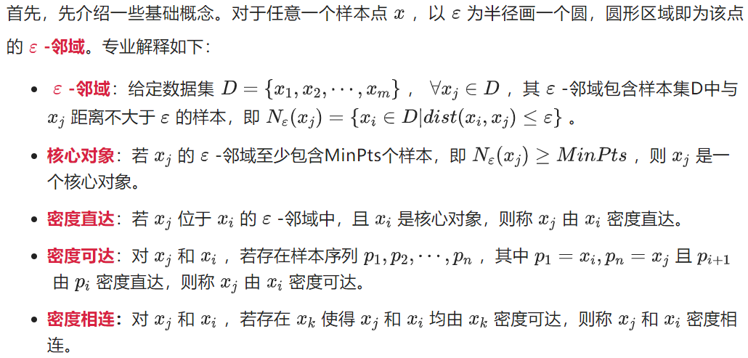
6.3 掌握DBSCAN算法原理和使用
Notes:
密度直达不是对称的

Slide 30
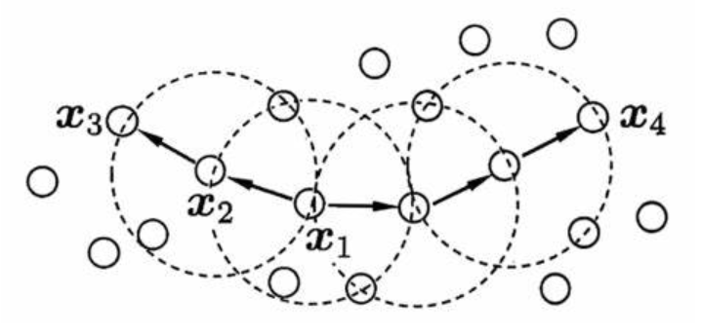
6.3 掌握DBSCAN算法原理和使用
Notes:
MinPnts=4

Slide 31

6.3 掌握DBSCAN算法原理和使用

Slide 32
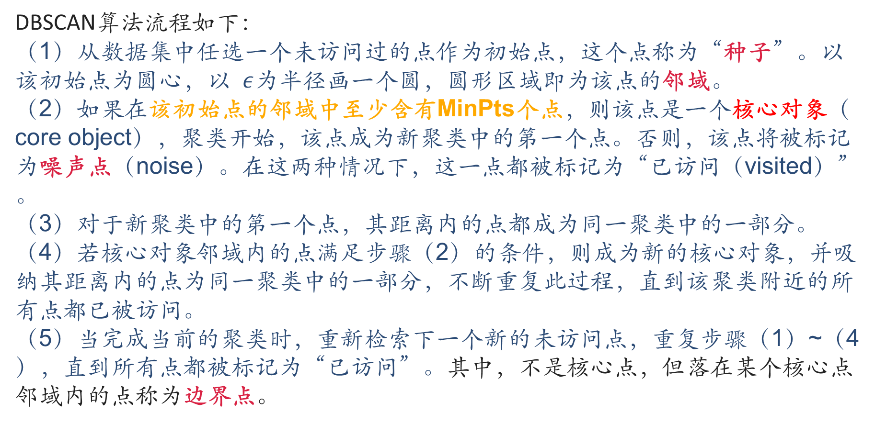
6.3 掌握DBSCAN算法原理和使用
DBSCAN算法流程如下：
（1）从数据集中任选一个未访问过的点作为初始点，这个点称为“种子”。以该初始点为圆心，以 $ε$为半径画一个圆，圆形区域即为该点的邻域。
（2）如果在该初始点的邻域中至少含有MinPts个点，则该点是一个核心对象（core object），聚类开始，该点成为新聚类中的第一个点。否则，该点将被标记为噪声点（noise）。在这两种情况下，这一点都被标记为“已访问（visited）”。
（3）对于新聚类中的第一个点，其距离内的点都成为同一聚类中的一部分。
（4）若核心对象邻域内的点满足步骤（2）的条件，则成为新的核心对象，并吸纳其距离内的点为同一聚类中的一部分，不断重复此过程，直到该聚类附近的所有点都已被访问。
（5）当完成当前的聚类时，重新检索下一个新的未访问点，重复步骤（1）~（4），直到所有点都被标记为“已访问”。其中，不是核心点，但落在某个核心点邻域内的点称为边界点。

Slide 33
性能度量 – 内部指标（不带答案）
考虑聚类结果的簇划分 ，定义
簇 内样本间的平均距离
簇 内样本间的最远距离
簇 与簇 最近样本间的距离
簇 与簇 中心点间的距离

Slide 34
性能度量 – 内部指标
DB指数（Davies-Bouldin Index, DBI）
Dunn指数（Dunn Index, DI）
越小越好.
越大越好.

Slide 35
本章总结
1、聚类算法是一种无监督的学习算法，它与监督学习的分类和回归算法的主要不同点在于它不需要样本携带标签。
2、常用的聚类算法有两种，分别是K均值算法和DBSCAN算法。
3、K均值算法是一种迭代求解的算法，它接受一个未标记的数据集，并将每个数据样本聚集到其最近距离均值的类中。
4、DBSCAN算法是一种典型的基于密度的聚类算法，它采用空间索引技术来搜索对象的邻域，把所有密度可达的对象组成一个簇。

Slide 36
本章总结
5、K均值算法和DBSACAN算法的不同之处在于：K均值算法基于距离聚类，而DBSCAN算法基于密度聚类；K均值算法需要再开始时就指定聚类的数量，而DBSCAN算法就不需要。

